Slide 1

CHÀO MỪNG CÁC CON
ĐẾN VỚI TIẾT HỌC ĐẠO ĐỨC

Slide 2
BÀI 2
EM YÊU QUÊ HƯƠNG
TIẾT 2

Slide 3

Khởi động
Nghe hoặc hát bài hát Màu xanh quê hương
Chia sẻ cảm xúc khi nghe hay hát xong bài hát

Slide 4


1
Thực hiện được việc làm thiết thực, phù hợp với lứa tuổi để thể hiện tình yêu quê hương.
Yêu cầu cần đạt
2
Biết chăm sóc, bảo vệ vẻ đẹp thiên nhiên của quê hương; kính trọng, biết ơn những người có công với quê hương,...
3
Rèn năng lực phát triển bản thân, điều chỉnh hành vi.
4
Hình thành phẩm chất yêu nước, trách nhiệm, chăm chỉ.

Slide 5
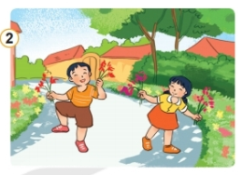
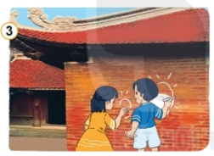

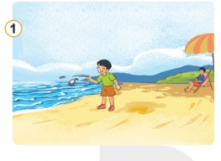
Luyện tập
Việc nào nên làm, không nên làm thể hiện tình yêu quê hương? Vì sao?
Quê em ở đâu? Quê em có cảnh đẹp gì?
Con người ở quê hương em như thế nào?

Slide 6
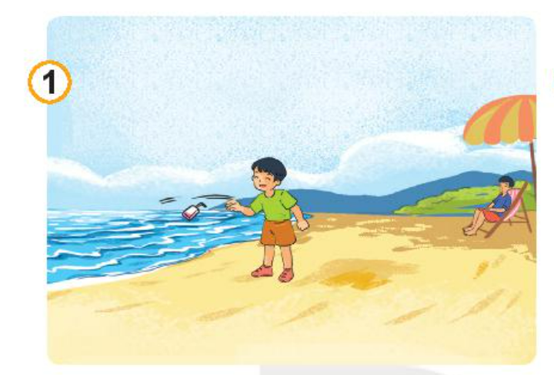

Luyện tập
Việc nên làm

Slide 7
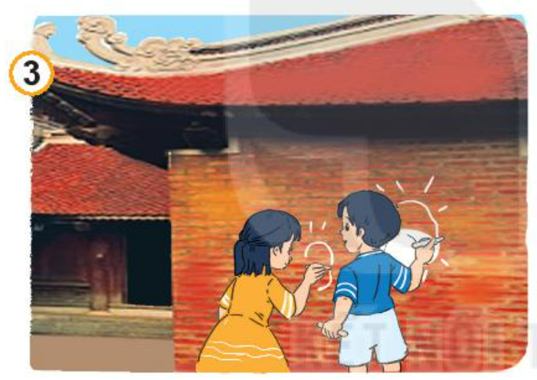
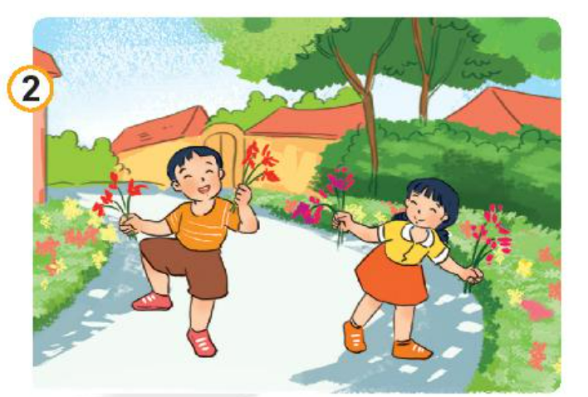
Luyện tập
Việc không nên làm

Slide 8

Kết luận: Giữ gìn và phát huy truyền thống quê hương, chăm sóc cây và hoa ở đường làng ngõ xóm, giữ vệ sinh,... là những việc em nên làm để thể hiện tình yêu quê hương; vứt rác bừa bãi, hái hoa ven đường làng, vẽ lên khu di tích,... là những việc em không nên làm.

Slide 9

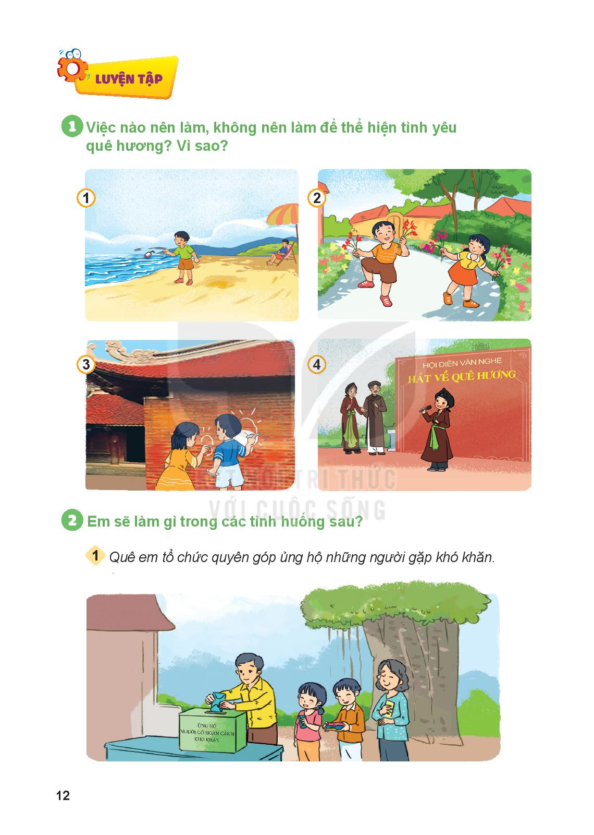
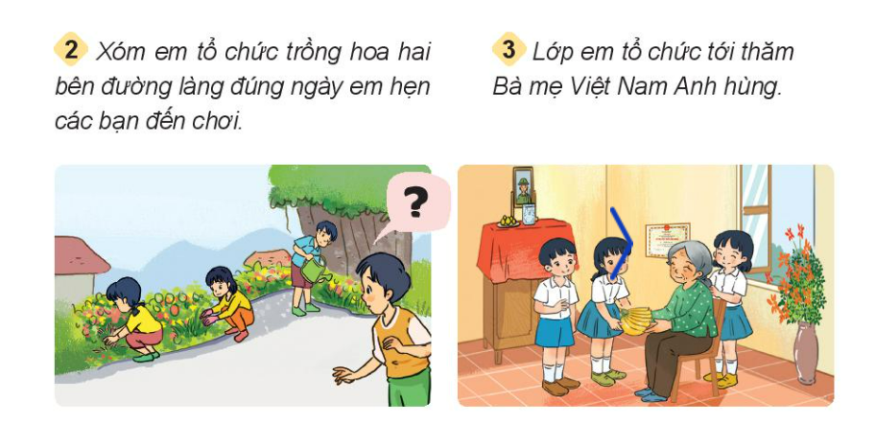
Luyện tập
Em sẽ làm gì trong các tình huống sau?

Slide 10
Em cũng sẽ quyên góp những người khó khăn trong khả năng của mình.

Slide 11
Em sẽ hẹn bạn vào buổi sau để đi tổ chức trồng hoa cùng xóm

Slide 12
Em sẽ cùng các bạn tới thăm bà mẹ Việt Nam
anh hùng

Slide 13

Em sẽ khuyên bạn rằng về quê để thăm quê hương biết được nguồn gốc mình ở đâu, gặp ông bà, người thân trong gia đình.

Slide 14
1
Thực hiện được việc làm thiết thực, phù hợp với lứa tuổi để thể hiện tình yêu quê hương.
Yêu cầu cần đạt
2
Biết chăm sóc, bảo vệ vẻ đẹp thiên nhiên của quê hương; kính trọng, biết ơn những người có công với quê hương,...
3
Rèn năng lực phát triển bản thân, điều chỉnh hành vi.
4
Hình thành phẩm chất yêu nước, trách nhiệm, chăm chỉ.

Slide 15




Tạm biệt và hẹn gặp lại
các con vào những tiết học sau!

